Slide 1




Quelques éléments de comparaison avec les autres associations culturelles et artistiques
Juillet 2018 - Raffut
Association Opale / CRDLA Culture

Slide 2
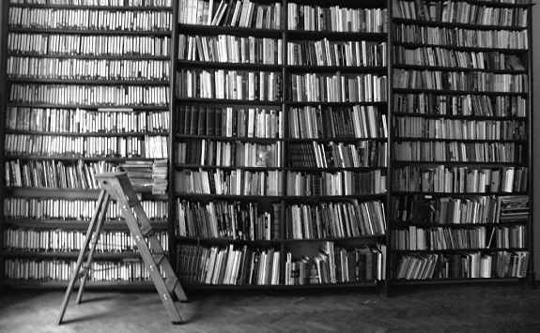
1- Paysage du secteur culturel

Slide 3
1-L’ESS dans la Culture
1- Paysage du secteur culturel
L’ESS DANS LA CULTURE
SECTEUR CULTUREL : 3 grandes familles
Secteur public | Entreprises marchandes | Structures culturelles de l’ESS
Grandes institutions publiques : musées, centres de formations, centres dramatiques... Mais aussi lieux de diffusion, musées, écoles, centres régionaux gérés en direct par les collectivités… | 326 000 entreprises culturelles marchandes (soit 8% du secteur marchand) -> 45% arts visuels (arts plastiques, design, graphisme...) | 267 000 associations dont plus de 35 000 employeuses Quelques Scop et Scic
porosité – complémentarités – interdépendances

Slide 4
1- Paysage du secteur culturel
ORGANISATION DU TRAVAIL ET LOGIQUE DE PROJET
Diversité de contrats : CDDU (3) (intermittents) CDII (4) , CDD et CDI + travailleurs indépendants + artistes-auteurs
Diversité de métiers : des listes de métiers associées aux conventions collectives du secteur.
Quelques modalités propres d'organisation du travail : des travailleurs multi-employeurs, des structures organisées autour de logiques de projet.
Une forte pluri-activité et des profils pluri-compétences.
Atomisation (travail fragmenté) et montée de l’emploi non salarié (micro entreprenariat, indépendants à la maison des artistes…).

Slide 5
1- Paysage du secteur culturel
FOCUS SUR L’EMPLOI DANS LE SPECTACLE (source Ufisc)
En 2015, le secteur du spectacle vivant comptabilisait 20 678 entreprises. Le nombre est en évolution de +1% par rapport à2014 et de +66% par rapport à 2000.
82% des entreprises du secteur sont constituées sous statut associatif. 66% des employeurs du secteur ont plus de cinq ans d’existence et 9% moins d’un an.
En 2015, parmi les 217 857 salariés (dans et hors entreprises du secteur), 71% ont exercé en tant que salariés intermittents en CDDU, 14% ont exercé en CDD, 15% ont exercé en CDI

Slide 6



ORDRE DU JOUR
ASSEMBLEE GENERALE
1- Paysage du secteur culturel
LES SALAIRES DES CDI des entreprises artistiques et culturelles (Rapport de branche 2014)
Type de structures | Salaire brut horaire médian
 | CDI cadres (hors artistes) | CDI TAM (hors artistes) | CDI employés-ouvriers (hors artistes) | Moyenne CDI
Orchestres permanents | 27,4 € | 18,7 € | 14,30 € | 20,1 €
Opéras | 24,3 € | 17,3 € | 13,60 € | 18,4 €
Centres chorégraphiques nationaux | 22,7 € | 16,8 € | 13,80 € | 17,8 €
Centres dramatiques nationaux et régionaux | 24,1 € | 16,3 € | 12,30 € | 17,6 €
Scènes nationales | 22,5 € | 15,1 € | 12,50 € | 16,7 €
Théâtres de ville | 21,5 € | 15,9 € | 12,50 € | 16,6 €
Autres labels et réseaux soutenus par l'Etat (PNAC, CNAR, CDC) | 21,9 € | 12,9 € | 12,80 € | 15,9 €
Autres types de structures | 21,9 € | 15,2 € | 10,50 € | 15,9 €
Festivals | 22,3 € | 13,8 € | 11,30 € | 15,8 €
Autres lieux de production / diffusion | 20,6 € | 14,3 € | 12,10 € | 15,7 €
Scènes conventionnées | 20,0 € | 13,8 € | 11,70 € | 15,2 €
Autres musiques (diffuseur, producteur) | 19,3 € | 14,2 € | 11,90 € | 15,1 €
Centres nationaux et régionaux de création musicale | 19,8 € | 13,7 € | 11,00 € | 14,8 €
Ensembles musicaux | 19,3 € | 13,4 € | 11,70 € | 14,8 €
Musiques actuelles (diffuseur, producteur, tourneur) hors lieux | 19,3 € | 12,1 € | 10,60 € | 14,0 €
Scènes de musiques actuelles (conventionnées ou non) | 17,9 € | 12,6 € | 11,20 € | 13,9 €
Compagnies | 17,4 € | 12,6 € | 11,10 € | 13,7 €
Type de structure non renseigné | 16,3 € | 12,7 € | 11,10 € | 13,4 €
TOTAL (effectifs dédoublonnés) | 20,7 € | 14,2 € | 12,10 € | 15,7 €
Notes:
Temps d’échange sur le projet d’enquête sur les permanents des structures de Musiques Actuelles Vendredi 5 décembre 2014 de 10h30 à 12h30 Village Pro des TransMusicales
Présents
Claire Hannecart - Le Pôle des acteurs de musiques actuelles Pays de la Loire
Marion Blanchard-Lagoeyte - RIF
Franck Michaut - RIF
Aurélie Hannedouche - SMA
Dorothée Anton – SMA
Bruno Alvergnat - La Péniche/ SMA/ FEDELIMA
Véra Bezsonoff - FEDELIMA
Hyacinthe Chataigné – FEDELIMA
Frédérique Francis - FEDELIMA
Excusés
Rachel Cordier - AGEC
Vincent Rulot - La Clef
Objet de la réunion
Ce temps de rencontre a pour objet d’échanger autour d’un projet d’enquête mené en direction des salariés/permanents travaillant au sein des structures membres de réseaux musiques actuelles présents ayant marqué, dans les mois passés son intérêt pour lancer un travail de connaissance des permanents/salariés de ses structures/membres.
L’objectif de cette première réunion est d’échanger tout en croisant les attentes, objectifs et calendrier de mise en œuvre de chacun, afin de pouvoir évaluer les coopérations envisageables, les méthodologies adaptées et les possibles mutualisations de moyens sur un tel projet entre les différents réseaux présents.
Un tour de table des principaux enjeux et attentes pour les réseaux présents, a permis de débuter ce temps d’échange.
FEDELIMA >
Un travail d’observation en direction des structures de la FEDELIMA depuis 15 ans, mais peu d’informations sur les salariés permanents et intermittents. Les seules informations disponibles sont celles récoltées pendant le tour de France en 2000/2001. Nous manquons cruellement d’informations actualisées sur les salariés qui travaillent au sein de nos lieux (1 000 à 1 200 individus).
Ce travail de connaissance est en projet depuis 3 années maintenant et la FEDELIMA souhaite mettre en œuvre une enquête en 2015. Il s’agirait à la fois de recueillir des informations sociodémographiques sur les individus et sur leur emploi.
Un premier questionnaire léger a déjà été bâti à cet effet (cf. grille en fin de CR). En effet au regard de la population concernée par une telle enquête, il semble difficile d’envisager un questionnaire lourd.
Les informations recueillies permettraient d’avoir une base de données sur les adhérents (sexe, âge, salaire, formation initiale,…). On pourrait envisager ensuite d’affiner ces connaissances avec des questionnaires ou des entretiens en fonction des sujets recherchés.
A ce jour, plusieurs questions se pose : celle de l’adéquation entre nombre d’ETP et activités d’une structure se pose ; celle de l’emploi partagé ; celle des parcours des salariés : formation initiale, formation continue, reconversion,… ; celle de la parité.
Les membres de la FEDELIMA sont au nombre de 145. Plus de 1 200 salariés permanents travaillent dans ces structures.
RIF >
Partage l’ensemble des enjeux exprimés par la FEDELIMA
Cependant la perspective des Régionales de fin 2015 (décembre ?) engendre un enjeu politique plus urgent avec des données chiffrées qu’il serait bon de pouvoir apporter. On agite souvent le « chiffon » de l’emploi comme « en danger » or cela permettrait de vraiment pointer les problèmes et de proposer des préconisations certainement dans le domaine des mutualisations d’emploi. Pour cela, il serait nécessaire même si cela ralentit la démarche, d’associer des partenaires dès le début de la conception de l’enquête. (Je n’ai pas noté lesquels à rajouter. FF)
Le RIF signale que le total des salariés dans les équipes de la confédération (8 réseaux franciliens) représente 23 personnes. Quant aux adhérents ils dépassent les 200 membres (Je n’ai pas noté le chiffre exact, à changer. FF) et rassemble une grande diversité d’acteurs (salles de concerts, festivals, studios de répétition, studios d’enregistrement, écoles de musique, producteurs, tourneurs, structures de management d’artistes, collectifs d’artistes, médias spécialisés).
SMA >
Partage l’ensemble des enjeux exprimés par la FEDELIMA et le RIF
Et rajoute qu’il s’agit surtout à des fins politiques de savoir le volume d’emploi qu’il représente notamment à l’échéance de septembre et de la Loi de finance culture 2016. Ces données précises aideront le lobbying en vue de renforcer les dotations.
Le SMA avec 200 adhérents (Je n’ai pas noté le chiffre exact, à changer. FF), rappelle qu’il a trois grosses typologies d’adhérents (Les salles – les festivals – les producteurs). Les radios et les associations régionales ou nationales seraient exclues de l’enquête.
LE POLE >
Partage l’ensemble des enjeux exprimés par la FEDELIMA, le RIF et le SMA
Mais pour l’heure cette enquête n’est pas une priorité avant 2016 (Compte tenu des échéances de l'élargissement de l'observation musiques actuelles à toutes les structures régionales y compris les non adhérents et à la relance de l'observation du spectacle vivant, les deux en 2015).
à l'instar du RIF, les types de structures adhérentes au Pôle sont très variées - au nombre de 115 en 2014 - (smac, salles spécialisées, cafés concert, salles pluridisciplinaires, festivals, studios de répétition et d’enregistrement, écoles de musique, développeurs d'artistes -producteurs, tourneurs, managers-, collectifs d’artistes, radios, éditions, structures de formation), plus de 600 salariés (hors intermittents) équivalant à près de 300 temps plein. Actuellement pas de données sur les répartitions homme-femme, dans une optique d'économie sociale et solidaire dans laquelle le Pôle s'inscrit de plus en plus, la parité est évidemment un des thèmes prégnants et une volonté à atteindre. si les métiers relatifs aux musiques actuelles sont accessibles aux femmes, cela tient souvent en des emplois moins qualifiés ou moins payés (pour les mêmes qualifications !) et moins valorisés que pour les hommes (très peu de directrices par ex.). Le fameux "plafond de verre" semble toujours présent... à creuser et analyser à partir de données actualisées
METHODOLOGIE ENVISAGEE :
Bien que les temporalités ne soient pas les mêmes pour chaque organisation, il semblerait intéressant tout de même de s’arrêter sur une partie de trame commune de questionnement. Cela permettrait par la suite de pouvoir réaliser un travail d’analyse plus large en agrégeant les données recueilles par chacun sur cette base de questionnements partagés.
La question des modalités de recueil des informations est évoquée. Sont-ce les structures qui renseignent un questionnaire par individu ? Sont-ce les organisations qui s’occupent de renseigner les informations sur la base d’éléments envoyés par les structures ? La seconde solution est pour l’instant pressentie comme la plus adaptée.
Il est donc envisagé, en s’appuyant sur l’expérience de réalisation du rapport de branche (réalisé par Audiens et auparavant par Opale) que chaque réseau demande début 2015 à ses adhérents la DADS 2014. Si un adhérent est membre des 3 regroupements, une seule DADS sera récoltée.
A partir de la DADS peuvent nominativement être étudiés :
Salarié N° Sécurité Sociale
Nom de naissance Adresse (CP - Ville)
Emploi
Période Heures
C/NC
I/P/D
Salaire brut *
Dont HS exo
Bases TDS
Bases retraite
Totalité
Tx abat.
Tr. A
Cas part.
CSG CRDS
Ret. source
Net impo-sable
Avant. nature
Frais pro.
Totalité
Jours Int.
Base plafonnée
La question de la mutualisation d’un emploi est entrevue en la personne de Bruno Colin que Franck Michaud doit approcher. Sachant que Bruno a déjà travaillé sur deux rapports de branche au travers des DADS et qu’il a des outils adéquats (File Maker).
Le SMA se charge de voir auprès d’Audiens si l’on peut récupérer les données des adhérents en tableurs Excel.
Parmi les autres organisations/structures, non présentes lors de cette réunion, qui pourraient être intéressées par un tel travail d’enquête en dehors de l’AGEC, ont été signalé Opale et le RAMA.

Slide 7
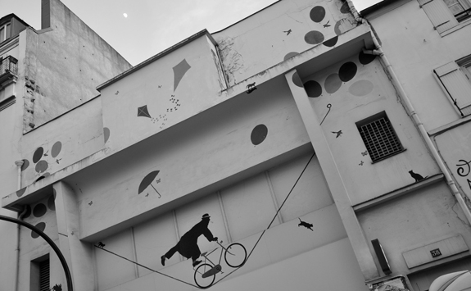
2-Les associations culturelles et artistiques

Slide 8
2-Les associations culturelles et artistiques
L’EMPLOI SALARIÉ DANS LES ASSOCIATIONS CULTURELLES (Deps, 2011)
267 000 associations culturelles dont plus de 35 000 associations employeuses (13%)
Ces associations culturelles employeuses comptent 169 000 salariés (9,4% de l’emploi salarié associatif), très souvent à temps partiel et intermittents, avec un niveau de formation plus élevé que dans les autres secteurs.
La féminisation de l’emploi salarié est plus faible dans le secteur associatif culturel que dans les autres secteurs.
Une moyenne de 5 salariés (contre 10 pour l’ensemble des associations employeuses en France) avec un salaire annuel moyen de 22 000€ brut dans les associations culturelles employeuses.
Notes:
En 2011, on recense 1,3 million d’associations en activité en France, dont 266500 associations culturelles (21% des associations françaises).
16% des associations culturelles comptent un emploi aidé ou plus – 20% pour l’ensemble des associations
Comparaison avec les associations employeuses des autres secteurs
- Plus souvent en contrat court
- Niveau de formation plus élevé
Féminisation plus faible que dans l'ensemble des autres secteurs

Slide 9
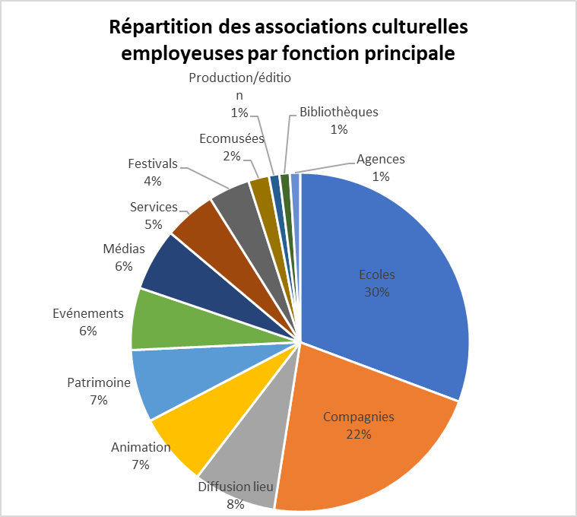
2-Les associations culturelles et artistiques
CATEGORIES SELON LES FONCTIONS PRINCIPALES
CLASSIFICATION DES FONCTIONS
Compagnie (CREATION) : collectif, groupe, compagnie de spectacle vivant, ensemble
Ecole (ATELIERS-COURS) : Organisation d’ateliers de pratiques artistique, cours, école d’art
Animation (ATELIERS-COURS): animation socio-culturelle
Diffusion lieu (DIFFUSION) : diffusion régulière dans un lieu
Festival (DIFFUSION) : événement régulier –festival
Evènement (DIFFUSION) : organisation ponctuelle d’évènements, diffusion itinérante
Ecomusée (DIFFUSION) : Musée, écomusée, musée de société
Média (AUTRES): Promotion de la culture, médias
Production, édition (AUTRES) : Production-édition
Patrimoine (AUTRES) : Animation, sensibilisation, sauvegarde du patrimoine
Bibliothèque (AUTRES): bibliothèque, artothèque, médiathèque, conservation
Service (AUTRES) : service aux artistes ou structures culturelles
Agence (AUTRES): agences locales, régionales, nationales
Données 2007 – Enquête Opale

Slide 10
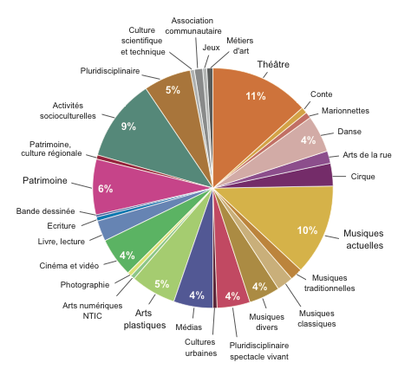
Des disciplines diverses _ données 2007
La moitié des associations relèvent du spectacle vivant (musiques, théâtre, danse...)

Slide 11
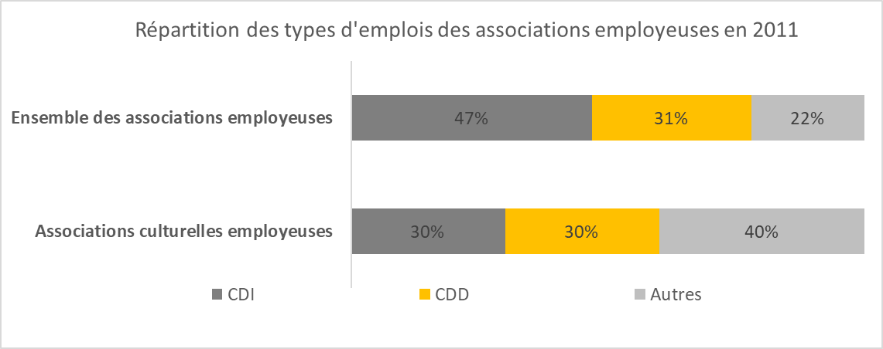
2-Les associations culturelles et artistiques
TYPES DE CONTRATS DES ASSOCIATIONS CULTURELLES EMPLOYEUSES
Données 2011 – Deps
Si les associations culturelles employeuses ont autant de CDD que pour l’ensemble des secteurs, elles ont tout de même moins de CDI (30% au lieu de 47% pour l’ensemble des associations employeuses) mais beaucoup plus d’autres contrats, en particulier des CDDU (intermittents du spectacle).

Slide 12
2-LES ASSOCIATIONS CULTURELLES ET ARTISTIQUES: ANALYSE DE QUELQUES PROBLÉMATIQUES
ASPECTS INTERNES : RH ET GOUVERNANCE
Conventions collective : choix et application complexe (pluriactivité des structures, diversité des métiers, précarité économique) → étude à mener éventuellement dans le cadre d’un observatoire de la protection sociale.
Peu de suivi RH (plan de formation, entretiens individuels...) et manque de formalisation : tensions potentielles employeurs/salariés
Individualisation excessive des postes, management trop participatif ou trop axé sur les valeurs, part importante de l’affectif : surinvestissement, risques psychosociaux
Coût réel de l’emploi souvent sous-évalué, certaines structures le limitant au coût du poste sans intégrer les charges de fonctionnement
Décalage entre les niveaux de qualification et les niveaux de rémunération: des risques de démotivation voire du turn over (reconnaissance symbolique insuffisante sur le long terme)
Pluralité des formes d’emploi et de contractualisation (micro entreprises, salariat permanent, CDDU, rémunération en droits d’auteur etc.)

Slide 13
2-LES ASSOCIATIONS CULTURELLES ET ARTISTIQUES: QUELQUES PROBLÉMATIQUES
Un emploi culturel atomisé, précaire dans un secteur en pleine croissance
Dans les associations culturelles, un peu moins du quart des emplois sont des emplois aidés, et le soutien à la pérennisation de ces emplois est une demande récurrente des associations.
Les artistes ont des difficultés à trouver des cadres juridiques adaptés aux mutations de leurs métiers : place croissante de la dimension économique, pluridisciplinarité et pluriactivité, renégociation du régime de l'intermittence… Ils sont confrontés à une précarité grandissante comme l'a montré le récent rapport sur « Les conditions d’emploi dans les métiers artistiques » (Rapport de Jean-Patrick Gilles, 2013).
Une proportion de jeunes plus importante que dans d'autres secteurs (statut précaire, salaires peu élevés au regard des qualifications), un poids élevé des professionnels encore en emploi à des âges avancés.
Sur l'ensemble du marché du travail, on observe une forte hausse de l'emploi à temps partiel et en CDD (les contrats courts ont doublé en 20 ans). La hausse des temps partiels est l’un des indicateurs clés du mouvement de fragmentation et de diversification du salariat.
Le secteur culturel est également marqué par l’exercice d’activités sous des formes autres que le salariat (3 fois plus que dans l’ensemble de la population).
Enfin, l’emploi associatif globalement (y compris le secteur culturel associatif) a subi, à partir de 2011, les effets de la crise économique et financière.

Slide 14
2-LES ASSOCIATIONS CULTURELLES ET ARTISTIQUES et l’ESS
Dans quelle mesure un lieu de MA peut-il agir sur son territoire sur cette situation de l’emploi? Mutualisation (GE, CAE) avec une fonction de chef de file du lieu? Coopération inter-entreprise, partage de l’emploi?
Comment mieux soutenir et rémunérer ces travailleurs associés qui créent de la valeur et du commun?
Comment faire coexister le salariat classique et ces autres formes qui restent précaires sans passer par une réflexion sur la refonte de notre système de protection sociale ?
Quelle relation aux artistes :
  rémunérer les artistes, notamment les artistes en développement de carrière, à la valeur « juste » de leur intervention?
  Construire des partenariats de projets avec les artistes, rechercher un équilibre selon les moyens disponibles de part et d’autre entre le soutien de l’association au projet de l’artiste (suivi d’un parcours de création), et le soutien de l’artiste au projet de l’association (implication dans le territoire et auprès des adhérents de l’association?
  Rechercher et appliquer les principes d’économie équitable pour les artistes issus de pays en développement prenant en compte les besoins du territoire d’origine?
En interne
Quelle responsabilité sur l’équité salariale H/F?
Quelle réflexion sur les écarts de salaires au sein de l’équipe salariée d’une même structure?
Associer les salarié.e.s et les bénévoles au processus de définition ou redéfinition du projet associatif et du projet artistique et culturel?
Favoriser l’évolution (compétence, prise de responsabilité, autonomie)?

